Slide 1
{ S M A R T B O X }
Projeto Controle de Estoque
Engenharia de Software
Por Daniel Souza e Olindo Mendes

Slide 2
Descrição
Objetivo: Auxiliar negócios onde há a necessidade de gerência de produtos adquiridos ou previamente estocados em um almoxarifado ou depósito.
Solução técnica: Software onde os usuários podem cadastrar, editar, consultar e excluir produtos em um banco de dados personalizado.

Slide 3
Requisitos Funcionais
Login de usuários comuns e administradores para acesso ao sistema;
Cadastro de novos componentes com atributos descritivos;
Busca por componentes previamente cadastrados no banco de dados;
Edição de atributos dos componentes previamente cadastrados;
Exclusão de componentes previamente cadastrados;
Restrição de funções entre usuários comuns e administradores.

Slide 4
Requisitos Não-Funcionais
Interface simples e enxuta;
Interface em Português (BR);
Baixo consumo de processamento para a utilização do programa em computadores antigos;
Comunicação com banco de dados MySQL;
Software desenvolvido em JAVA.

Slide 5
Características Técnicas
Softwares utilizados para desenvolvimento:
NetBeans
MySQL Workbench;
Linguagens utilizadas:
JAVA;
SQL.

Slide 6
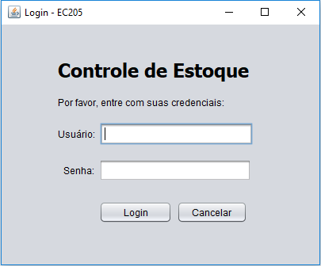
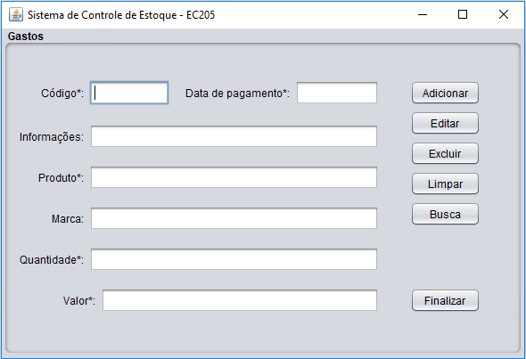
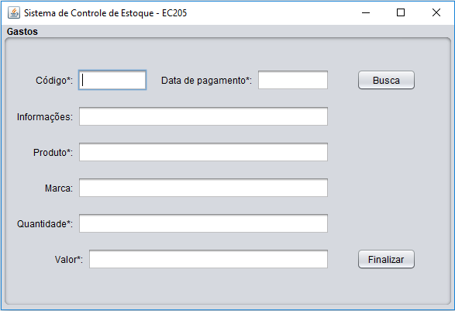
Resultados
Tela de Login, Tela Principal (adm), Tela Principal (user):

Slide 7
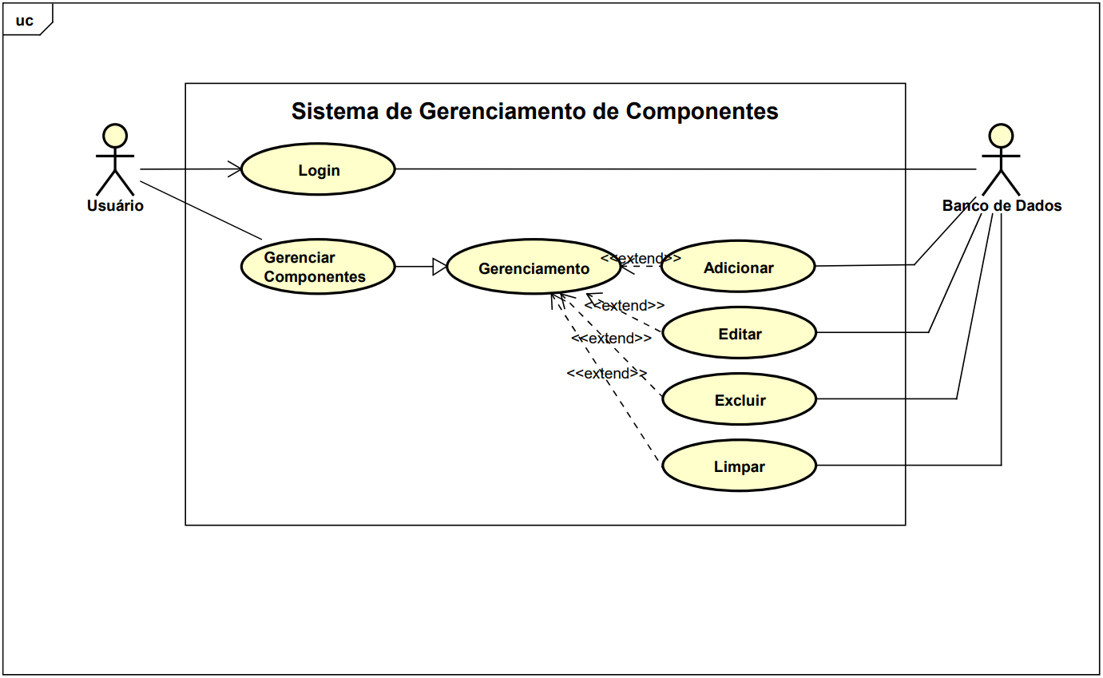
Diagrama de Casos de Uso

